Slide 1
4 - عروسة الماريونت the string marionettes puppets
تعد من العرائس الخشبية ، او أي مادة صلبة أخرى كالورق المقوي أو القماش علل للمحافظة علي قوامها.
سميت بالعرائس ذات الخيوط ، علل لأنها تربط بمجموعة من الخيوط أو الأسلاك
تتراوح أطوال الخيوط ما بين 34:16 بوصة ، ويتحدد عدد الخيوط علي أساس حجم العروسة ،وهي تصل بين مفاصل العروسة وعدد من السيقان الخشبية الأفقية
تتميز بقابليتها للحركة فهي تعكس حركات الإنسان كالقفز والسباحة والحركات البهلوانية ، لذا تفصل فيها أجزاء الجسم بالكامل⁽،حيث تتصل بمفاصل .
بالرغم من أن هذا النوع يتطلب مهارة في الصنع ، إلا انه في بعض الأحيان يسهل صنعه ، علل لتعدد تقنيات صناعتها ما بين البسيط والمعقد.
وهي كبيرة الحجم . والمثال الكلاسيكي عرائس عرض (Howdy Doody) الذي قدمه التلفزيون الأمريكي وعرض ( الليلة الكبيرة ) المصرى

Slide 2
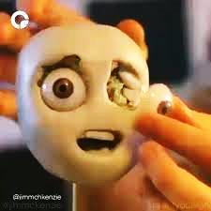
أ - أشكال عرائس الماريونت
عرائس الماريونت في أوربا:
عرائس الماريونت في المكسيك
عرائس الماريونت في روسيا
عرائس الماريونت في الصين
عرائس الماريونت في اليابان
أ - مكونات عرائس الماريونت
وعروسة الماريونت في ابسط صورها تتكون من
1- الرأس 2- الجزع 3 - الأطراف 4- الأسلاك المحركة لها 5 - الميزان

Slide 3
- الـــرأس:
وتتكون الرأس من مادة علي شيء من الصلابة كالخشب أو الشمع الرقيق أو(عجينة الورق).
(عجينة الورق) تعد تلك الخامة من أفضل الخامات من حيث الخفة وطرق المعالجة
غالباً ما تكون الرأس والرقبة قطعة واحدة متصلة بالجزع عن طريق مفصلات،
وتكتسب العروسة شخصيتها عن طريق الرأس
- الجــزع والأطـراف:
ويتكون جسم العروسة من أجزاء منفصلة كالرقبة الأكتاف الوسط الأرداف الساقين القدمين الركبة الذراعين اليدين ويصنع من الخشب
تتحرك فيه الأطراف بواسطة مفاصل من المعدن او الجلد او القماش او الخيط الغليظ
الجزع عادة اثقل من الساقين حتى يحدث توازن
يميز الجسم احيانا شخصية العروسة فكبيرة الحجم تمثل شخص واثق أو سياسي أو شرير.
و غالبا ما تصنع الأطراف من الخشب البلاستيكي وخاصا الذراعين
أما السيقان فهي تعد أساس كتلة العروسة، لكنها ليست ثقيلة لذلك تصنع من أنواع الأخشاب المطاطية
تصنع احيانا من الفلين او نشارة الخشب أو القماش أو الورق المضغوط،

Slide 4
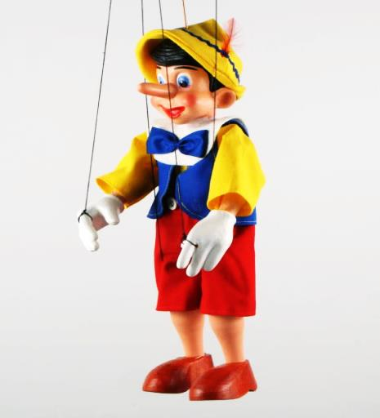
الملابس
كاريكاتورية ذات ألوان زاهية .
لابد أن تكون ملابسها بسيطة جداً علل ولأنها عرائس تري عن بعد .
يجب أن تكون الملابس فضفاضة ومخيطة من الظهر .
تلبس العروسة ملابسها قبل وضع الخيوط .
الخيوط المحــركة للعروســة :
سميت بذات الخيوط لأنها تتحرك عن طريق الخيوط ،فهى اكثر أنواع العرائس حيوية وتعقيداً.
تثبت الخيوط بجسم العروسة
تثبت في حامل علي شكل صليب . فهناك خيط لكل يد وقدم ، وواحد للرأس و أخر للخصر ويمكن إضافة خيوط أخرى لإنجاز حركات أخرى ،
تصنع الخيوط من نايلون رفيع شديد المتانة ، أو من خيط قوي (الداكرون المضفر ).
يجب تشميع الخيوط بشمع العسل بشكل دوري علل لتقويتها من أن تبلي أو تتشابك معاً
يمر الخيط داخل عروة خطاف مثبت بالعروسة علل لتسمح له بالانزلاق.
يتصل طرفا الخيط بعضوين متناظري
تتدلى الخيوط حتى تلامس أقدام العروسة الأرض في وضعها الرأسي أى تكون غير مشدودة
عدد الخيوط يتراوح بين واحد إلى أربعين علي أساس حجم ودور العروسة ،ويفضل قلة عددها

Slide 5
- الميــــزان :
تتحرك عروسة الماريونت بواسطة أداة تسمي (الميزان ) تتحرك أفقيا فوق العروسة
تتدلى من الميزان الخيوط لتتصل بأجزء العروسة لمتحركة
هو عبارة عن عدد من السيقان الخشبية يمسك بها اللاعب ويحركها من فوق المسرح
يتخذ شكل (الصليب) ،وتثبت به الخيوط يثبت الخيط المتصل بالرأس عند نقطة تقاطع الساقين علل لحمل العروسة
يثبت خيط طويل عند كل نهاية ساق والذى يتصل بالجزاء المحركة للعروسة
تتخذ ذلك الاسم علل لأنه ميزان للعروسة ،يسمح بحملها بشكل سهل وطبيعي.

Slide 6
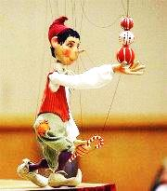
جـ – تحريك عروسة الماريونــــت :
تجمع عروسة الماريونت بين اتساع مجال الحركة وليونة التحريك ،علل تلعب أدوار القفز والسباحة والاكروبات
حيث يسهل عليها تحريك كافة أجزائها . فهي تتحرك عن طريق جذب الخيوط.
.وتلك العرائس تحرك ساقاها بحرية وسهولة ،و اللاعب يكون اعلي المسرح غير ظاهر ،
هي تحتاج إلى لاعب ماهر علل لكونها اصعب العرائس في التحريك .
وترجع صعوبة تحريكها للأسباب التالية:
بعد المسافة بين اللاعب و العروسة لا يمكنه من التحكم فيها
تجمع عدد كبير من الخيوط في أيدي اللاعب، يتطلب قدر كبير من المهارة والدقة
وتتعدد تقنيات تحريك العروسة كما ذكرنا مسبقاً وفيما يلي عرض لبعضها:
- يمكن تحريك الميزان وإمالته مع جذب الخيوط نفسها لتحريك أطراف الجسم.
- يمكن إمالة الصليب للتعبير عن المشي والقفز والرقص .وتعد إدارة الرأس تقنية اكثر حنكة

Slide 7
المميزات الفنية لعرائس الماريونت:
تلعب أدوار التسلق والحركة والسباحة والشقلبات ،والتي تصعب علي غيرها من العرائس⁽⁾.
عرائس الماريونت من اكثر الأنماط إرضاء للجمهور واستخدام اليوم، علل لاتساع مجال حركتها.
اكثر أنواع العرائس إمكانيات حركية ومجالاً في التعبير، لذا يجب الاستفادة من إمكانياتها المتعددة .
الأثر التربوي لعرائس الماريونت :
قدمت فن الأوبرا للأطفال،كما قدمت في روسيا بعض قصص التاريخ،وكانت دائماً تلقي قبول الأطفال ،كما أوضحت لهم بعض حقوقهم السياسية .
تتميز تلك العرائس بكبر الحجم مما يمكن الأطفال من مشاهدتها بوضوح.
يجب أن تكون العروسة بسيطة مكونة من خيط أو اثنين ليسهل فهمها علي الأطفال
فقد كانت في أمريكا تتخذ أشكال الأشخاص المشاهير والذي يظهرون في التلفزيون والسينما مثل شخصيات (والت ديزني )،مما كان له التأثير الأكبر علي الأطفال

